Slide 1
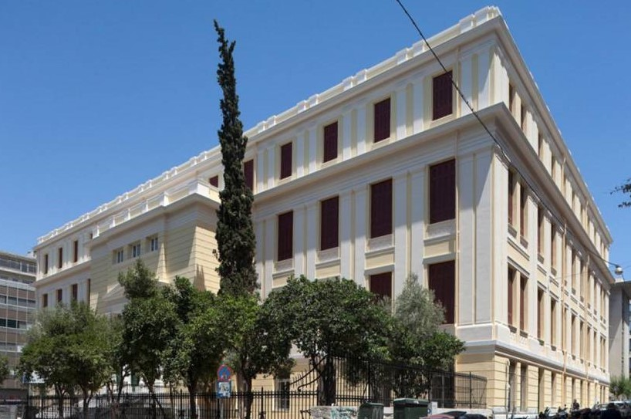


ΒΙΒΛΙΟΘΗΚΗ ΝΟΜΙΚΗΣ ΣΧΟΛΗΣ

Slide 2
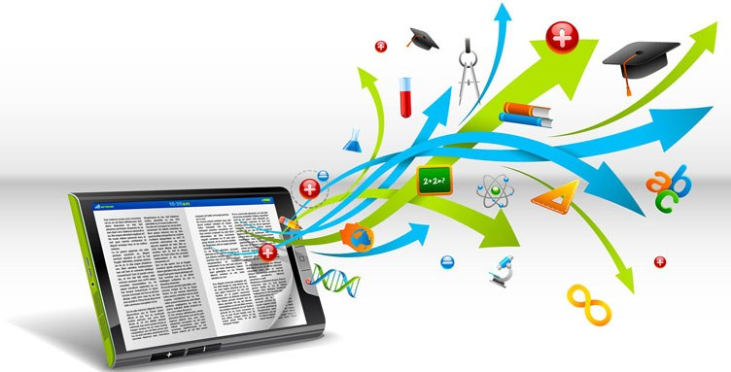
Η Βιβλιοθήκη σύμφωνα με τα στατιστικά ΕΛΣΤΑΤ ΜΟΠΑΒ 31/12/2020
Έκταση: 1300 τετραγωνικά / 3 όροφοι
  4.158 μέτρα ράφια βιβλίων. To 2020 προστέθηκαν άλλα πενήντα μέτρα.
θέσεις αναγνωστηρίου: 275 (περίοδος COVID 45)
Τίτλοι/τόμοι βιβλίων 67.521 /99.517
Τίτλοι περιοδικών εκδόσεων 988
  (58 αποκτήθηκαν το 2020, 22 τίτλοι έντυπα ελληνικά)
  Ηλεκτρονική πρόσβαση 458 τίτλοι
Η/Υ : 32 (15 Η/Υ για το κοινό) (Επέκταση Wifi σε όλο το κτήριο (2020), αναβάθμιση
ηλεκτρολογικής εγκατάστασης (2021)κ.λ.π
Προϋπολογισμός 2020 (Βιβλιοθήκη και ΠΜΣ): 135.500,00 Ευρώ.
      Τακτική πίστωση 28.000
      Χρηματοδότηση από ΠΜΣ 107.309
      Κόστος μονογραφιών 56.000 (750 νέοι τίτλοι)
      Κόστος συνδρομών ελληνικών περιοδικών σε έντυπη μορφή 4.500
      Διάφορες δαπάνες 25.368 (βιβλιοδεσία, συντηρήσεις, εξοπλισμός, έπιπλα)
      Κόστος συνδρομών ηλεκτρονικών περιοδικών και βάσεων δεδομένων 51409
Ανοικτά για το κοινό την περίοδο Covid 8.30 έως 4:30 (προ COVID)
  από 8:30 έως 19:00)
Δια ζώσης επισκέψεις/ παραμονές στη βιβλιοθήκη 13.920 (Covid)
  το 2019 (53611)

Slide 3
Στατιστικά ακαδημαϊκού έτους 2020-2021
Ακαδημαϊκό έτος 2020-2021 (περίοδος
COVID)
  Προσωπικό:
  12: Βιβλιοθηκονόμοι – Διοικητικοί συνεχείς
  αποχωρήσεις λόγω κινητικότητας και συνταξιοδότησης
  4: προσωπικό φύλαξης καθαρότητας (ΙΔΟΧ)
6.350 δανεισμοί τεκμηρίων
650 αιτήματα αποστολής άρθρων -/ αποσπασμάτων βιβλίων
περιοδικών αναζητήσεων από βάσεις δεδομένων)
4.376 δια ζώσης επισκέψεις (δανεισμό,
διαδανεισμό, μελέτη στο αναγνωστήριο, σαρώσεις εντός της
βιβλιοθήκης με ίδια μέσα :
Εξυπηρετήθηκε πολύ μεγάλος αριθμός αιτημάτων μέσω
τηλεφώνου, email και της υπηρεσίας «ask a librarian»
Κατατέθηκαν στην Πέργαμο 448
Διπλωματικές εργασίες και διδακτορικές διατριβές κατατέθηκαν
Προστέθηκαν 750 νέοι τίτλοι βιβλίων και περιοδικών
Βρίσκεται σε εξέλιξη η απογραφή του υλικού της Βιβλιοθήκης και ο
εντοπισμός του ψηφιοποιημένου υλικού ανοικτής πρόσβασης
(ενημέρωση καταλόγου)
Notes:
Προτεραιότητα μας η εξυπηρέτηση των χρηστών με κάθε τρόπο. Συνεργασίες με άλλα Ιδρύματα και υπηρεσίες.

Slide 4
Η βιβλιοθήκη μας είναι από τις ελάχιστες Βιβλιοθήκες του ΕΚΠΑ που υποστηρίζεται σε τέτοιο βαθμό από κονδύλια των ΠΜΣ τα οποία αξιοποιούνται για την αγορά βιβλίων, περιοδικών, βάσεων δεδομένων και το 2021 για την πρόσληψη προσωπικού
Ενδεικτική κατανομή κονδυλίων που έχουν απορροφηθει έως 4/10/21
ΚΕ | Πρόγραμμα εξοδα εως 4.10/21 | Ε.Υ. | Βάση Δεδομένων |  | Αγορά βιβλίων
16665 | Πρόγραμμα Κοσμητείας | Χριστακάκου Κ. | Heinonline: 12.711,24
15456 | Διεθνείς και Ευρωπαϊκές Σπουδές | Παζαρτζή Φ. | Oxford Scholarship Online Law Module 4.940,16 |  | 19.323,90
15470 | Ιδιωτικό Διεθνές Δίκαιο, Δίκαιο Διεθνών Συναλλαγών και Συγκριτικές Νομικές Σπουδές | Μουσταϊρα Ε. |  |  | 9.589,21
15530 | Δημόσιο Δίκαιο | Δελλής Γ. | ΝΟΜΟΣ 3.087,60
15532 | Εμπορικό Δίκαιο | Αθανασίου Γ. |  |  | 3.245,28
15533 | Ποινικές Επιστήμες | Βασιλόγιαννης Φ. | Sakkoulas on line 5.306,20 |  | 13.054,82
15534 | Ιστορία, Κοινωνιολογία και Φιλοσοφία του Δικαίου | Βασιλόγιαννης Φ. | Nbonline 2.418,00
15535 | Αστικό Δίκαιο | Χριστοδούλου Κ. |  |  | 7.760,61
15738 | Πολιτική Δικονομία και Εργατικό Δίκαιο | Τσικρικάς Δ. | DALLOZ 10.540,00
Ο επιμερισμός των δαπανών ανά ΠΜΣ είναι αντίστοιχος των εσόδων. Προσπάθεια για rotation.
Γίνονται συνεργασίες για καλύτερες συμφωνίες με εκδότες
Notes:
Απαραίτητη η συνεχής συνεργασία και η έγκαιρη κατάθεση προϋπολογισμών

Slide 5
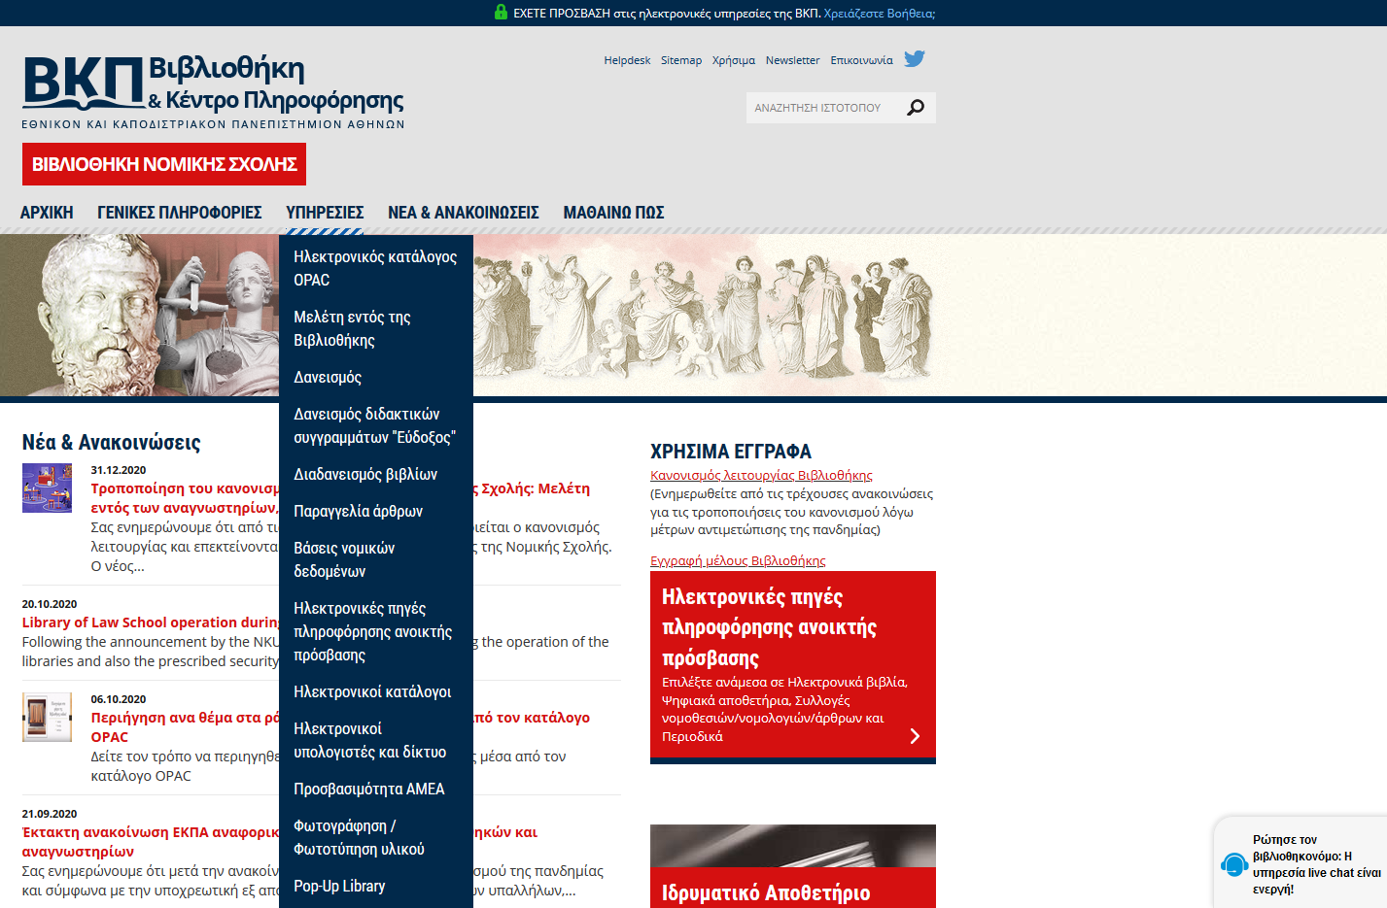
http://law.lib.uoa.gr/
Notes:
Η ιστοσελίδα της Βιβλιοθήκης αποτελεί πολύτιμη πύλη και οδηγό για τη νομική διδασκαλία και έρευνα. Ενημέρωση για τις παρεχόμενες υπηρεσίες καθώς και για τις τροποποιήσεις του κανονισμού λόγω μέτρων αντιμετώπισης της πανδημίας. Επικοινωνία με τη Βιβλιοθήκη σε πραγματικό χρόνο μέσω της την υπηρεσία live chat «Ρώτησε τον βιβλιοθηκονόμο», τηλεφωνικά, μέσω ηλεκτρονικού ταχυδρομείου και messenger.

Slide 6
Υπηρεσίες βιβλιοθήκης την περίοδο covid και την τρέχουσα περίοδο
Δια ζώσης και εξ αποστάσεως
Δυνατότητα επικοινωνίας και εξυπηρέτησης με όλα τα διαθέσιμα μέσα
Πρόσβαση εξ αποστάσεως και από τις εγκαταστάσεις μας σε βάσεις δεδομένων και ψηφιακό υλικό
Δανεισμός
Διαδανεισμός μεταξύ βιβλιοθηκών
Παραγγελία άρθρων από εσωτερικό και εξωτερικό
Μελέτη εντός των αναγνωστηρίων
Ανάκτηση δεδομένων από βάσεις και αποστολή υλικού
Αναπαραγωγή μικρών αποσπασμάτων και ηλεκτρονική αποστολή
http://law.lib.uoa.gr/nea-anakoinoseis/detail/article/leitoyrgia-bibliothikis-nomikis-scholis-apo-1662021.html

Slide 7
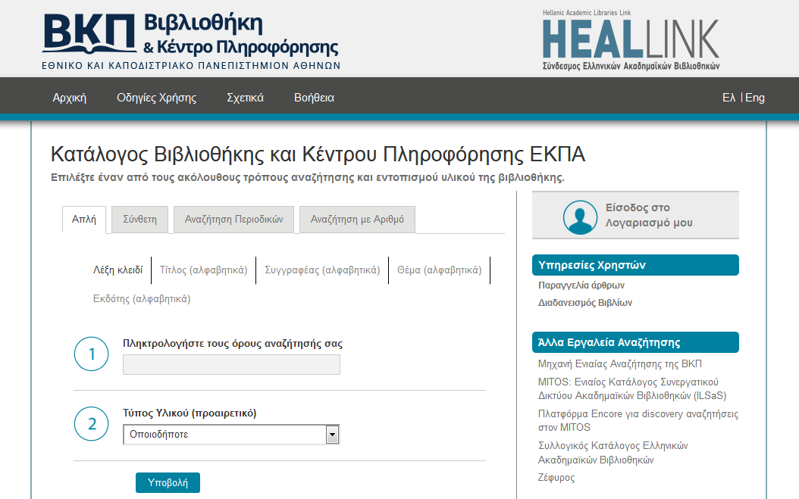
Ηλεκτρονικός κατάλογος OPAC
https://opac.seab.gr/search~S6*gre
Αναζήτηση στο Συλλογικό Κατάλογο, στο ΕΚΠΑ, στην Πέργαμο
Τρόποι αναζήτησης
  Απλή
  Σύνθετη
  Με ταξιθετικό/ταξινομικό αριθμό (ανά ράφι)
Αναλυτικές οδηγίες στην ιστοσελίδα αλλά και στο ΜΑΘΑΙΝΩ ΠΩΣ
Notes:
Η συλλογή είναι πλήρως αυτοματοποιημένη και μέσω του ανοιχτού δημοσίου καταλόγου (ΟPAC) υπάρχει δυνατότητα εντοπισμού του υλικού. Για τον εντοπισμό μονογραφιών μπορείτε να χρησιμοποιήσετε είτε την Απλή αναζήτηση είτε τη Σύνθετη αναζήτηση.

Slide 8
Αναζήτηση περιοδικών εκδόσεων και σύνδεση με την ηλεκτρονική τους μορφή (OPAC https://opac.seab.gr/
Σύνδεση έντυπων περιοδικών με την ηλεκτρονική τους μορφή http://law.lib.uoa.gr/nea-anakoinoseis/detail/article/periodika-bibliothikis-nomikis-scholis-poy-diatithentai-kai-ilektronika-2.html
Notes:
Για τον εντοπισμό περιοδικών εκδόσεων έντυπων και ηλεκτρονικών υπάρχει η δυνατότητα έρευνας μέσω του opac, http://www.lib.uoa.gr/ypiresies/katalogos-opac.html του καταλόγου περιοδικών και των βάσεων δεδομένων, και της heal link

Slide 9
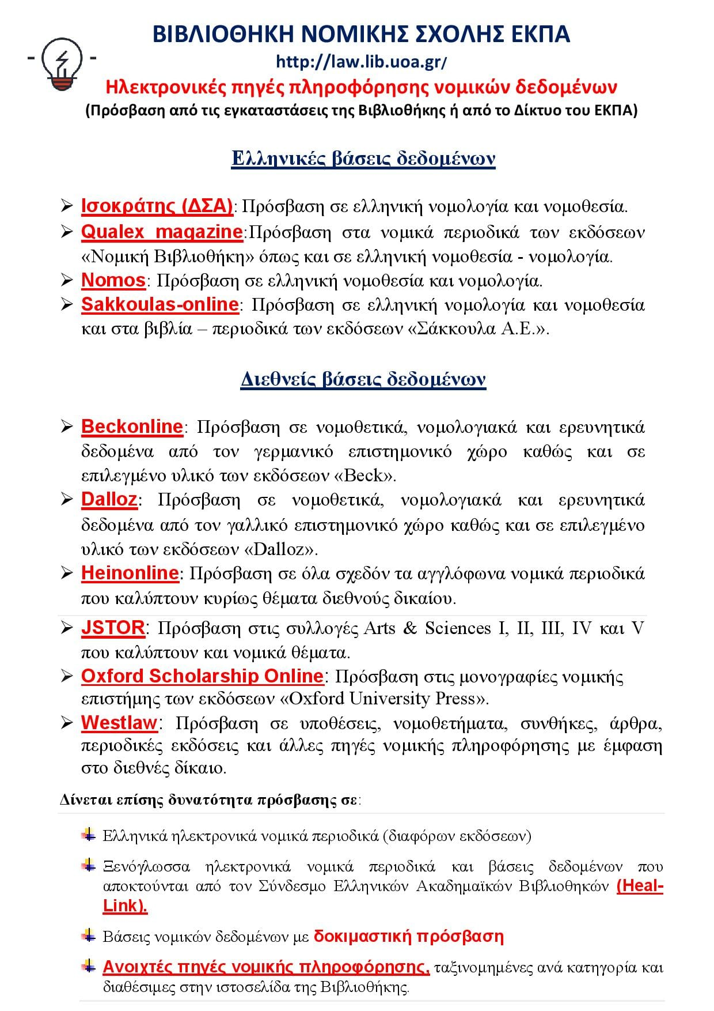

Ηλεκτρονικές πηγές πληροφόρησης νομικών δεδομένων
Χρηματοδότηση ΠΜΣ!!!!

Slide 10
Κατανομή βάσεων μέσω των ΠΜΣ έτους 2021
ΚΕ | Πρόγραμμα | Ε.Υ. | Βάση Δεδομένων | Ποσό | ΚΑΤΑΣΤΑΣΗ 13/9/2021
16665 | Πρόγραμμα Κοσμητείας |  | Heinonline 12.711 (λήξη 7/ 2021) West ΅West 8.137,50 (λήξη 12/2021) | 12711,24 ΚΑΙ 8.137,50 | Για τη Hein Έχει ηδη κατατεθεί αίτημα στον ΕΛΚΕ
15456 | Διεθνείς και Ευρωπαϊκές Σπουδές | Παζαρτζή Φ. | Oxford Scholarship Online Law Module (λήξη 5/2021) | 4.940,16 | Εχει ηδη κατατεθεί αίτημα
15530 | Δημόσιο Δίκαιο | Δελλής Γ. | ΕΛΛΗΝΙΚΑ ΠΕΡΙΟΔΙΚΑ 2021 | 4.376,00 | Έχει ήδη κατατεθεί αίτημα
15533 | Ποινικές Επιστήμες | Βασιλόγιαννης Φ. | Sakkoulas on line (lλήξη 31/12 /2021) | 4.500,00 | είναι εγγεγραμμένοι 442 χρήστες, εκ των οποίων εμφανίζουν χρήση οι 197.
15535 | Αστικό Δίκαιο | Χριστοδούλου Κ. | Qualex magazine ΕΤΗΣΙΟ αναμένεται η συνδεση | 7.500 + 1800= 9.300 | Κατατέθηκε αίτημα στον ΕΛΚΕ
15738 | Πολιτική Δικονομία και Εργατικό Δίκαιο | Τσικρικάς Δ. | DALLOZ (Λήξη 12/2021) | 10.540,00
15760, 15334 | Εξειδικευμένο Δημόσιο Δίκαιο | Παπαρρηγοπούλου Π. | ΝΟΜΟΣ (Λήξη 31/8/2021) | 2.490€ πλέον ΦΠΑ 3.087.00
16821 | LLM in International and European Legal Studies | Παπαρσενίου Π. | Βeckonline έληξε 31/8/2021 | 8.300 (Όλα)
Notes:
Απαιτείται να γίνονται εγκαίρως όλες οι διαδικασίες καταθέσεων προϋπολογισμών, εγκρίσεων καθώς οι διαδικασίες είναι πολύ χρονοβόρες και η συνεργασία με τους παρόχους έχει πολλές δυσκολίες.

Slide 11
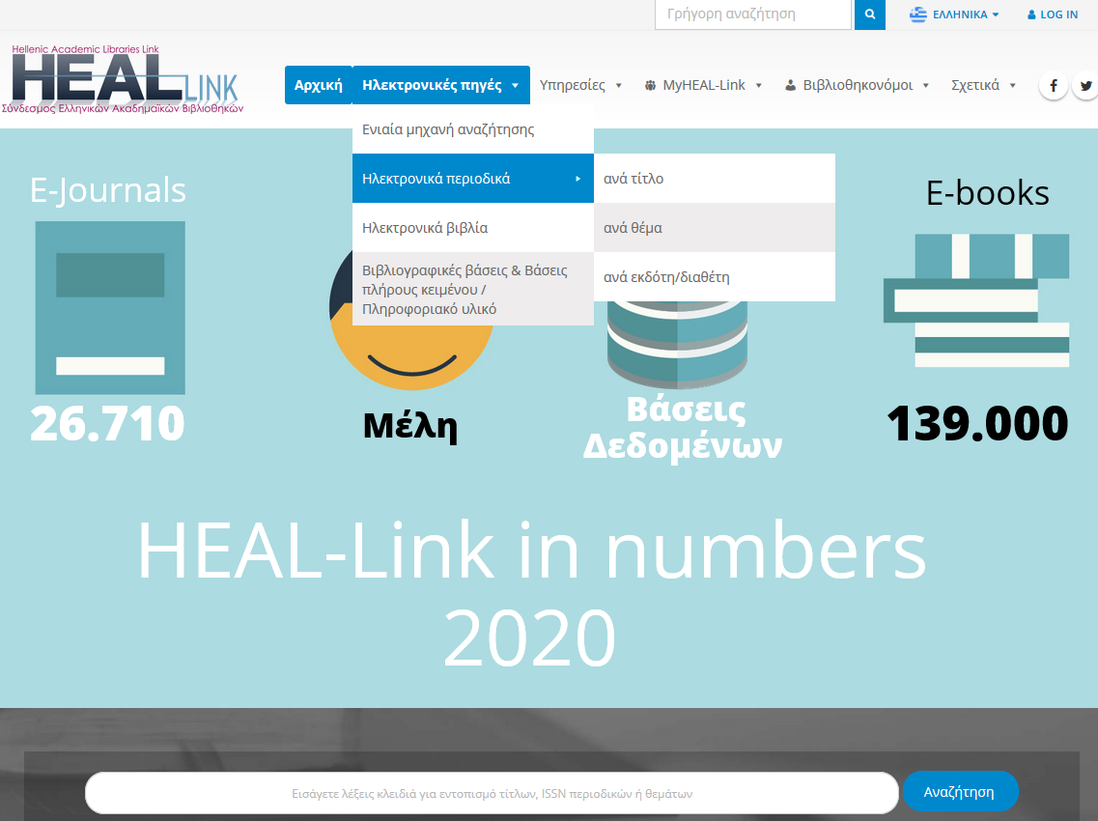
Ηλεκτρονικά περιοδικά και βιβλία (HEAL-LINK) http://www.heal-link.gr/
Σύνδεσμος Ελληνικών Ακαδημαϊκών Βιβλιοθηκών (HEAL-LINK)
Πρόσβαση σε πλήρες κείμενο ηλεκτρονικών περιοδικών και βιβλίων και σε βιβλιογραφικές βάσεις δεδομένων
Αίτημα κοσμητόρων τριών νομικών σχολών/ βιβλιοθηκών για προμήθεια νομικού περιεχομένου (υπο συζήτηση)
Notes:
Από τη διαδικτυακή πύλη του HEAL-Link τα μέλη του Σύνδεσμοy Ελληνικών Ακαδημαϊκών Βιβλιοθηκών έχουν πρόσβαση σε ηλεκτρονικό υλικό που καλύπτεται από συμβάσεις που έχει συνάψει ο Σύνδεσμος με διάφορους εκδότες/διαθέτες. Η πρόσβαση στις ηλεκτρονικές πηγές και στις βιβλιογραφικές βάσεις δεδομένων είναι εφικτή και μέσω Δικτύου ΕΚΠΑ.

Slide 12

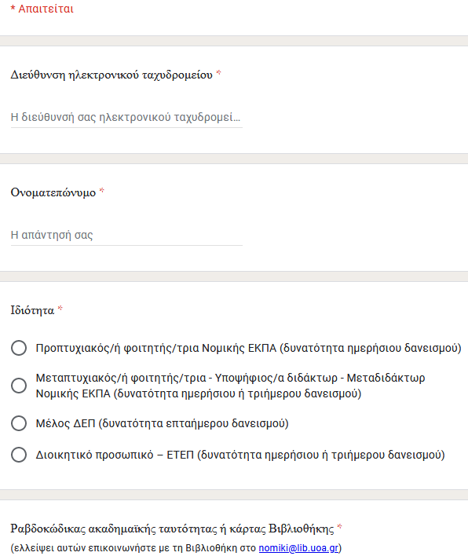
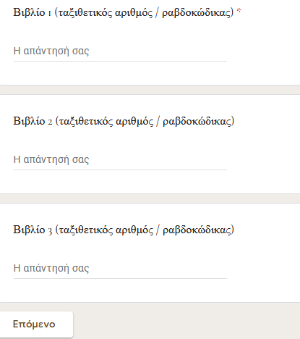
Υπηρεσία Δανεισμού http://law.lib.uoa.gr/ypiresies/daneismos.html
Κατηγορίες χρηστών
Κατηγορίες συλλογών
Συμπλήρωση ηλεκτρονικής φόρμας
Επίκειται η εφαρμογή ενιαίου κανονισμού ΒΚΠ
  Λήψη μέτρων για την αντιμετώπιση του προβλήματος των μοναδικών αντιτύπων
Notes:
Λόγω του COVID η υπηρεσία δανεισμού αναπροσαρμόστηκε και απαιτεί την συμπλήρωση και υποβολή ηλεκτρονικής φόρμας.
Από 16/6/ 2021 Τα μέλη ΔΕΠ έχουν δικαίωμα δανεισμού έως επτά βιβλία τη φορά με διάρκεια δανεισμού έως δεκαπέντε μέρες και δικαίωμα μιας ανανέωσης.
Οι μεταπτυχιακοί φοιτητές, υποψήφιοι διδάκτορες και μεταδιδακτορικοί έχουν δικαίωμα δανεισμού έως έξι βιβλία τη φορά, με διάρκεια δανεισμού έως τρεις ημέρες και δικαίωμα μίας ανανέωσης
Οι προπτυχιακοί φοιτητές έχουν δικαίωμα δανεισμού έως τρία βιβλία τη φορά, έως δύο ημέρες και δικαίωμα μιας ανανέωσης.
Δανεισμός εξωτερικών χρηστών: Οι εξωτερικοί χρήστες έχουν δικαίωμα ημερήσιου δανεισμού έως 3 τεκμήρια.

Slide 13
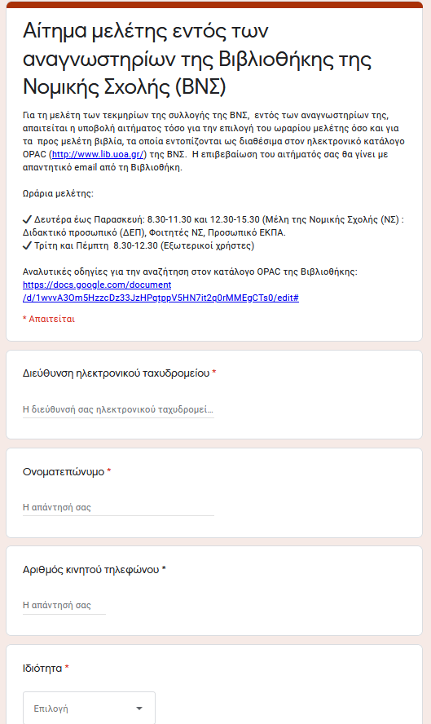
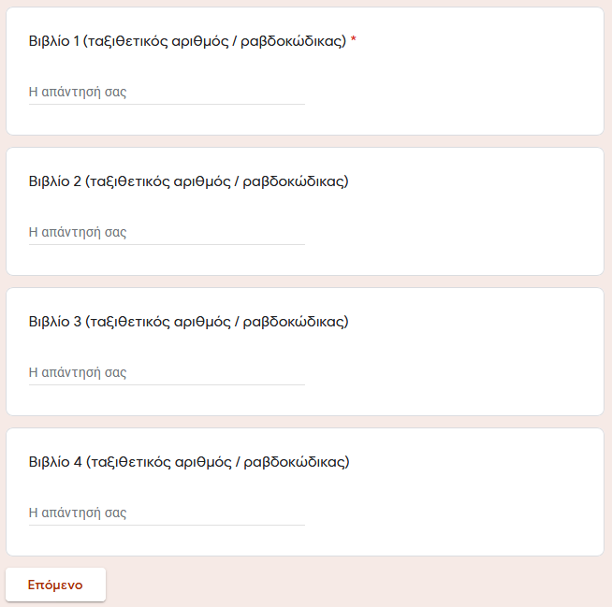
Μελέτη εντός των αναγνωστηρίων (περίοδος COVID)
Λόγω COVID / περιορισμός θέσεων αναγνωστηρίων και χρόνου παραμονής
45 θέσεις / δύο βάρδιες)
προγραμματισμένα ραντεβού και υποβολή ηλεκτρονικού αιτήματος
Μέλη της Νομικής (Καθημερινά)
Επισκέπτες - εξωτερικοί χρήστες (Τρίτη και Πέμπτη )
Δεν είναι δυνατή η παραμονή και μελέτη εντός των συλλογών/βιβλιοστασίων
Notes:
Λόγω του COVID δίδεται δυνατότητα επιτόπιας μελέτης των τεκμηρίων της συλλογής εντός των δύο αναγνωστηρίων του 2ου ορόφου της Βιβλιοθήκης. Τα αναγνωστήρια λειτουργούν σε δύο βάρδιες ημερησίως:
Για τα μέλη της Νομικής Σχολής: Δευτέρα έως Παρασκευή, 09:00-12:00 ή 12:30-15:30.
Για τους εξωτερικούς χρήστες: Τρίτη και Πέμπτη. 09:00-12:00 ή 12:30-15:30.

Slide 14
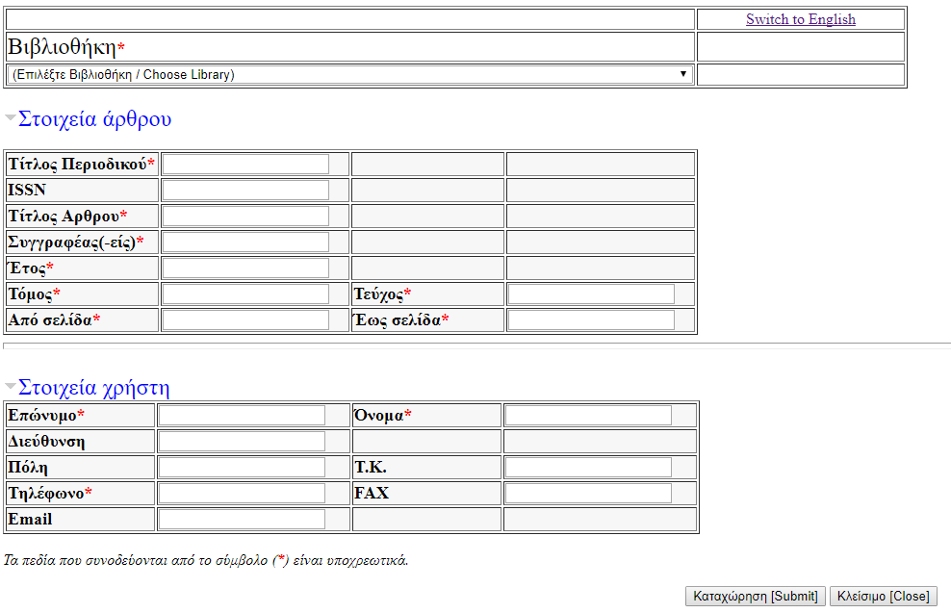
Υπηρεσία παραγγελίας άρθρων περιοδικών και διαδανεισμού βιβλίων
http://www.lib.uoa.gr/ypiresies/paraggelia-arthron.html
Εθνικός Συλλογικός Κατάλογος Επιστημονικών Περιοδικών
Δυνατότητα αναζήτησης περιοδικών, σε περίπου 200 βιβλιοθήκες
Ο χρόνος παράδοσης και το κόστος παραγγελίας εξαρτάται από τη Βιβλιοθήκη που στέλνει το άρθρο (Ελλάδα ή εξωτερικό)
Παράδοση του άρθρου σε έντυπη μορφή
Διαδανεισμός βιβλίων σε συνεργασία μόνο με τη Νομική Σχολή του ΑΠΘ και του ΔΠΘ
Notes:
Η υπηρεσία διαδανεισμού άρθρων επιστημονικών περιοδικών από άλλες Βιβλιοθήκες του εσωτερικού και εξωτερικού, δίνει τη δυνατότητα παραγγελίας αντιγράφων άρθρων σε έντυπη μορφή από περιοδικά, τα οποία δεν περιλαμβάνονται στις συλλογές της Βιβλιοθήκης της Νομικής Σχολής .
Επιπροσθέτως, η Βιβλιοθήκη συνεργάζεται με τη Βιβλιοθήκη της Νομικής Σχολής του Αριστοτελείου Πανεπιστημίου Θεσσαλονίκης και τη Βιβλιοθήκη της Νομικής Σχολής του Δημοκρίτειου Πανεπιστημίου Θράκης για την παροχή υπηρεσίας διαδανεισμού βιβλίων που δεν υπάρχουν στη συλλογή της. Προκειμένου να πραγματοποιήσετε ένα αίτημα Διαδανεισμού Βιβλίου, θα πρέπει να απευθυνθείτε αυτοπροσώπως στη Βιβλιοθήκη μας.
Οι εν λόγω υπηρεσίες επιβαρύνουν με μικρό κόστος τον χρήστη.

Slide 15


Συγκέντρωση ιστότοπων νομικής πληροφόρησης
(ανοιχτής πρόσβασης)
Notes:
Μέσω της ιστοσελίδας δίδεται η δυνατότητα ελεύθερης διαδικτυακή πρόσβαση σε ψηφιακό περιεχόμενο, το οποίο μπορεί να χρησιμοποιηθεί για ερευνητικούς σκοπούς.

Slide 16
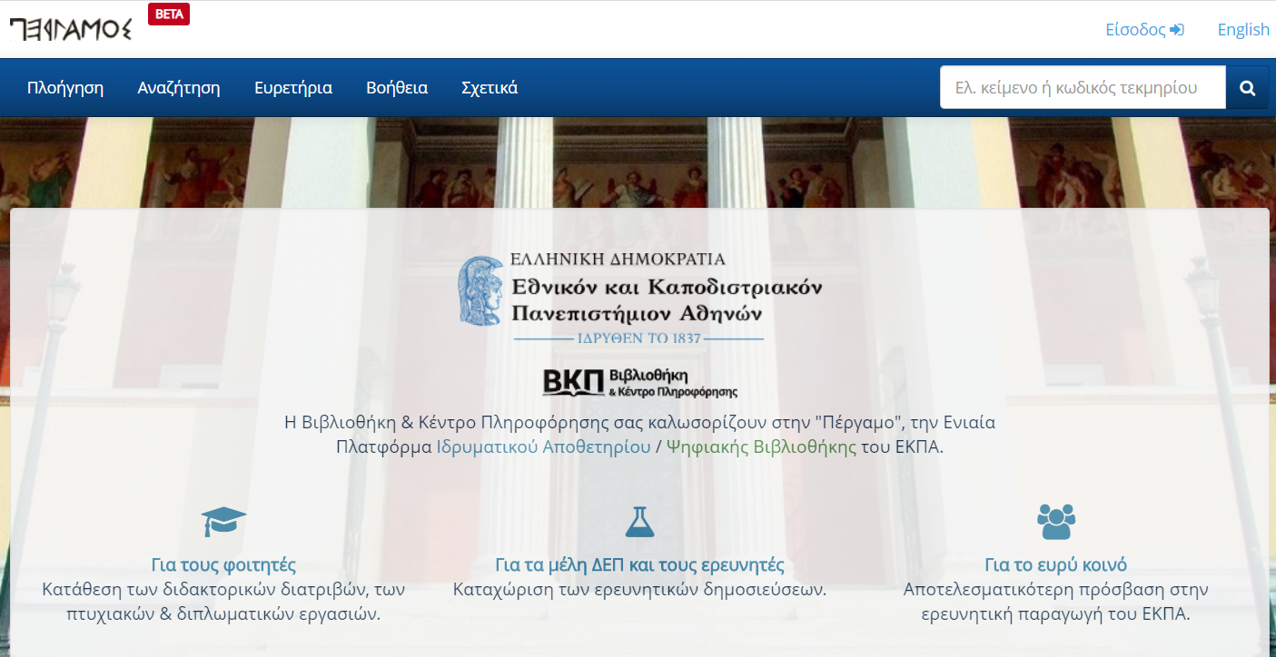
Ιδρυματικό αποθετήριο ψηφιακή Βιβλιοθήκη Πέργαμος
Διπλωματικές εργασίες των ΠΜΣ
Διδακτορικά
Έργα Νομικής επιστήμης (public domain, out of commerce)
Δυνατότητες κατάθεσης ερευνητικού έργου μελών ΔΕΠ :
Κατάθεση μόνο με προσωπικούς κωδικούς από τους ιδίους τους δημιουργούς
Δυνατότητα παρουσίασης διαδικασίας κατάθεσης
Οδηγίες στη σελίδα: http://www.lib.uoa.gr/sylloges/psifiakes-sylloges/psifiaki-syllogi-epistimonikes-dimosieyseis-ereynitiko-kai-allo-yliko.html
Notes:
Η Πέργαμος αποτελεί την Ενιαία Πλατφόρμα Ιδρυματικού Αποθετηρίου και Ψηφιακής Βιβλιοθήκης για το ΕΚΠΑ. Συγκεντρώνει Διπλωματικές εργασίες μεταπτυχιακών φοιτητών, καθώς και Διδακτορικές Διατριβές και εμπλουτίζεται με πρόσθετες Ψηφιακές Συλλογές του Πανεπιστημίου
Υποστηρίζει κατάθεση επιστημονικών δημοσιεύσεων και ερευνητικών δεδομένων από το ερευνητικό προσωπικό του ΕΚΠΑ.Στόχος: η συγκέντρωση σε ένα Ιδρυματικό Αποθετήριο Ανοικτής Πρόσβασης (Open Access) των αποτελεσμάτων έρευνας, ώστε να επιτυγχάνεται: αυτόματη ευρετηρίαση από γνωστές μηχανές αναζήτησης και υπηρεσίες του Παγκόσμιου Ιστού ομοιόμορφη τεκμηρίωση και προβολή του έργου του Πανεπιστημίου , σταδιακή ενσωμάτωση και λειτουργιών υπολογισμού εναλλακτικών μετρικών αξιολόγησης του ερευνητικού αποτελέσματος του Πανεπιστημίου

Slide 17
ΠΕΡΓΑΜΟΣ και μέλη ΔΕΠ
Συλλογή “Επιστημονικές δημοσιεύσεις, ερευνητικό και άλλο υλικό”
Αποτελεί μια “ειδική” Ψηφιακή Συλλογή:
  περιλαμβάνει 4 υπο-συλλογές
  υποστηρίζει 9 τύπους αντικειμένων
Άρθρο περιοδικού
Ανακοίνωση συνεδρίου (Conference paper, Conference Short Paper, Conference Poster)
Μονογραφία (Βιβλίο, Κεφάλαιο βιβλίου)
Επιστημονικές δημοσιεύσεις
Περιεχόμενα
Εργασίες εν εξελίξει
Pre-print (προδημοσίευση, άρθρο εργασίας εν εξελίξει)
Τεχνικές αναφορές
Τεχνική αναφορά
Ερευνητικά δεδομένα
Σύνολα από Ερευνητικά δεδομένα (research data sets)
Χρήση πεδίων μεταδεδομένων συμβατών με το Google Scholar
Notes:
Η Συλλογή Επιστημονικές δημοσιεύσεις, ερευνητικό και άλλο υλικό αφορά τα μέλη ΔΕΠ και δίδεται δυνατότητα κατάθεσης όλου του επιστημονικού τους έργου. Πολύ σημαντική υπηρεσία η οποία ειδικά την περίοδο του covid θα μπορούσε να αποτελέσει πολύτιμη πηγή πληροφόρησης
Διαθέσιμη σε όλα τα μέλη της ακαδημαϊκής κοινότητας του ΕΚΠΑ

Slide 18
Σύστημα ηλεκτρονικής εκδοτικής
(e-publishing)
Ομάδες ή μεμονωμένα μέλη ΔΕΠ δημιουργούν και διαχειρίζονται ηλεκτρονικά περιοδικά ανοικτής πρόσβασης
Η Νομική Σχολή μπορεί να εκδώσει το δικό της ηλεκτρονικό περιοδικό
Notes:
Υπηρεσία – Σύστημα ηλεκτρονικής έκδοσης περιοδικών ανοικτής πρόσβασης (e-Publishing)
Το Πανεπιστήμιο παρέχει τη δυνατότητα σε ομάδες ή μεμονωμένα Μέλη ΔΕΠ του να δημιουργούν και να διαχειρίζονται ηλεκτρονικά περιοδικά ανοικτής πρόσβασης

Slide 19


Ανοικτή Επιστήμη και Βιβλιοθήκη
  Αποθετήριο/ ψηφιακή Βιβλιοθήκη ΠΕΡΓΑΜΟΣ
  Δυνατότητες δημοσίευσης σε Περιοδικά Ανοικτής Πρόσβασης (Μέσω της συμμετοχής της Βιβλιοθήκης του ΕΚΠΑ στο (ΣΕΑΒ), για τους ερευνητές του ιδρύματος:
  Συμφωνίες με εκδότες
  Κάλυψη εξόδων δημοσίευσης άρθρων
  Δυνατότητες ηλεκτρονικής δημοσίευσης
  Δράσεις ενημέρωσης - ευαισθητοποίησης και εκπαίδευσης των μελών του ιδρύματος στις αρχές και τις πρακτικές της Ανοικτής Επιστήμης
Υπηρεσία ανοικτής επιστήμης βιβλιοθηκών ΕΚΠΑ
http://www.lib.uoa.gr/anoikti-epistimi/ti-einai-i-anoikti-epistimi.html
Notes:
Βασικό όχημα υλοποίησης των πολιτικών Ανοικτής Επιστήμης στο Πανεπιστήμιο είναι η Βιβλιοθήκη με τις ακόλουθες υπηρεσίες: Μέσω της συμμετοχής της Βιβλιοθήκης του ΕΚΠΑ στο Σύνδεσμο Ελληνικών Ακαδημαϊκών Βιβλιοθηκών (ΣΕΑΒ), ο οποίος έχει συνάψει μεγάλες συμφωνίες με εκδότες, καλύπτονται τα απαιτούμενα έξοδα δημοσίευσης άρθρων υπό όρους Ανοικτής Πρόσβασης για τους ερευνητές του ιδρύματος
Υπηρεσία – Σύστημα ηλεκτρονικής έκδοσης περιοδικών ανοικτής πρόσβασης (e-Publishing)
Το Πανεπιστήμιο παρέχει τη δυνατότητα σε ομάδες ή μεμονωμένα Μέλη ΔΕΠ του να δημιουργούν και να διαχειρίζονται ηλεκτρονικά περιοδικά ανοικτής πρόσβασης
Έχουν ήδη ξεκινήσει δρασεις ευαισθητοποίησης και εκπαίδευσης των μελών του ιδρύματος στις αρχές και τις πρακτικές της Ανοικτής Επιστήμης

Slide 20

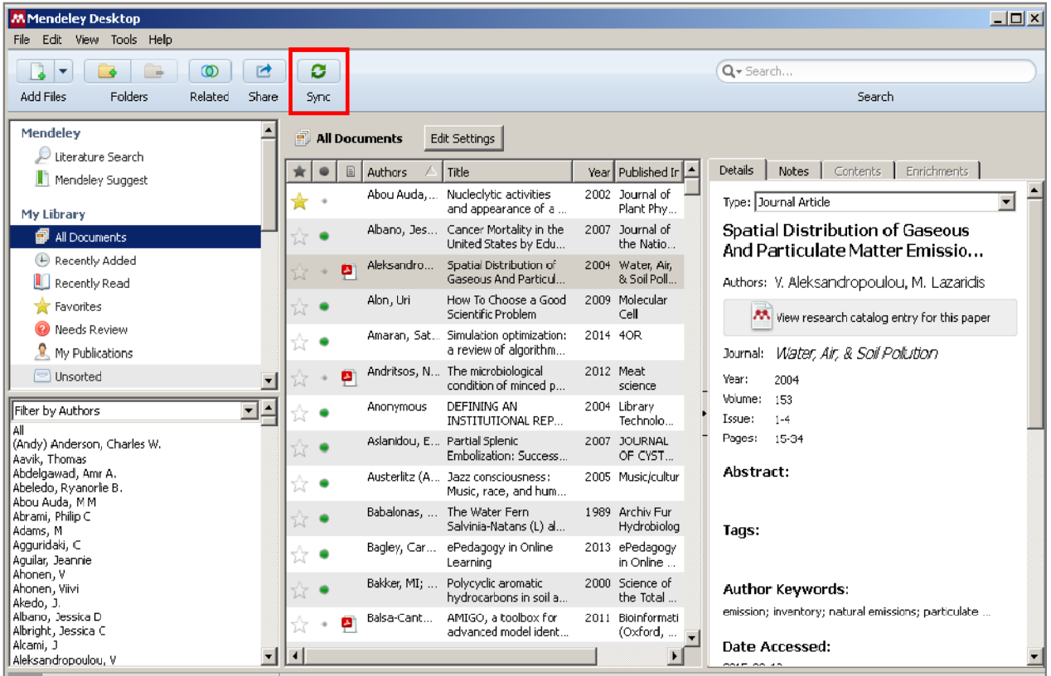
Διαχείριση και οργάνωση βιβλιογραφίας
MENDELEY
Λογισμικό για τη δημιουργία, συλλογή και οργάνωση βιβλιογραφικών αναφορών
Αυτόματη εισαγωγή βιβλιογραφίας σε κειμενογράφο
Μορφοποίηση βιβλιογραφικών αναφορών με βάση τα διεθνή πρότυπα (π.χ. APA, Harvard)
Δυνατότητα σημειώσεων και σχολιασμού επί του πλήρους κειμένου
Προτάσεις σχετικής βιβλιογραφίας
Κοινωνικό δίκτυο ερευνητών
Notes:
Το Mendeley είναι μια διαδικτυακή εφαρμογή διαχείρισης βιβλιογραφίας και ταυτόχρονα ένα κοινωνικό δίκτυο ερευνητών, που παρέχει τη δυνατότητα οργάνωσης της βιβλιογραφίας αλλά και διαμοιρασμού βιβλιογραφικών αναφορών και εργασιών ανάμεσα σε ερευνητές.
Οι βιβλιογραφικές αναφορές που αποθηκεύονται στο σύστημα, μπορούν πολύ εύκολα να εξαχθούν σε κειμενογράφο σύμφωνα με τα διεθνή πρότυπα εμφάνισης παραπομπών. Η βιβλιοθήκη οργανώνει κάθε χρόνο εξειδικευμένο σεμινάριο-εργαστήριο για τη χρήση του εν λόγω λογισμικού.

Slide 21

Λογισμικό ελέγχου Λογοκλοπής
Συχνές ερωτήσεις και απαντήσεις για τα μέλη του ΕΚΠΑ
Αποκλειστική χρήση από μέλη ΔΕΠ
Διαδικτυακή εφαρμογή αντιπαραβολής κειμένων
Οι αναφορές περί λογοκλοπής έχουν ενδεικτικό χαρακτήρα και η αξιολόγηση τους εναπόκειται στο διδάσκοντα
http://www.turnitinuk.com/
ΠΗΓΕΣ ΕΛΕΓΧΟΥ
Αποθετήριο/ Ψηφιακή βιβλιοθήκη ΠΕΡΓΑΜΟΣ
Βάση turnitin και συμφωνίες με εκδότες πχ. Elsevier)
Internet
Βάσεις εκδοτικών οίκων
Notes:
Το Εθνικό και Καποδιστριακό Πανεπιστήμιο Αθηνών,, έχει αποκτήσει συνδρομή στο λογισμικό εντοπισμού λογοκλοπής Turnitin. Η χρήση του προϊόντος απευθύνεται σε Μέλη ΔΕΠ, ΕΔΙΠ, ΕΕΠ, ΕΤΕΠ και όσους θεσμικά ασκούν διδακτικά καθήκοντα προσφέροντάς τους τη δυνατότητα να ελέγχουν ως προς την αυθεντικότητά τους και το ενδεχόμενο λογοκλοπής τις εργασίες οι οποίες κατατίθενται από τους φοιτητές τους στο πλαίσιο κάποιου μαθήματος, άσκησης.

Slide 22

Δράσεις ενημέρωσης - πληροφόρησης
Διοργάνωση δια ζώσης και εξ αποστάσεως σεμιναρίων για τις παρεχόμενες υπηρεσίες
Τακτική επικοινωνία για τα νέα της βιβλιοθήκης με αποστολή emails.
  (τρόπος λειτουργίας, παραλαβές νέου υλικού, σεμινάρια, βάσεις δεδομένων)
Λίστες μελών ΔΕΠ, φοιτητών ΠΜΣ ανά έτος, Αυτόματη εισαγωγή πρωτοετών στο σύστημα
Οργανωμένες ξεναγήσεις σε φοιτητές, μέλη ξένων αντιπροσωπειών, μαθητών, κοινού.
Παρουσίαση έργου βιβλιοθήκης σε συνέδρια και ημερίδες Αναφορά στο πρόσφατο συνέδριο Ακαδημαϊκών Βιβλιοθηκών https://conference.lib.ntua.gr/programma/
Συνεχή Σεμινάρια πληροφοριaκής εκπαίδευσης και παρουσίασης έργου της Βιβλιοθήκης
Επικοινωνία με μέλη Νομικής Σχολής
Notes:
Με την έναρξη κάθε ακαδημαϊκού έτους αλλά και κατά την έναρξη του εαρινού εξαμήνου σχεδιάζονται και πραγματοποιούνται εκπαιδευτικά σεμινάρια για τις παρεχόμενες υπηρεσίες της Βιβλιοθήκης και τη χρήση εργαλείων αναζήτησης, οργάνωσης και διαχείρισης των πληροφοριακών πόρων. Τα σεμινάρια δύνανται να επαναληφθούν και κατά τη διάρκεια του ακαδημαϊκού έτους εφόσον παραστεί ανάγκη.
Πραγματοποιούνται επίσης εξειδικευμένα σεμινάρια για τη χρήση βάσεων δεδομένων και εργαλείων οργάνωσης και διαχείρισης πληροφορίας. Το ακαδημαϊκό έτος 2020-2021 έγιναν έγιναν τέτοια σεμινάρια τα οποία θα γίνουν και φέτος.
Μέρος της διαδικασίας των σεμιναρίων αποτελεί και η ξενάγηση στους χώρους της Βιβλιοθήκης.
Εκπαιδευτικό υλικό είναι διαθέσιμο στο eclass και στο κανάλι της Βιβλιοθήκης στο YouTube αλλά και στην ενότητα της ιστοσελίδας της Βιβλιοθήκης του ΕΚΠΑ «Μαθαίνω πως»

Slide 23
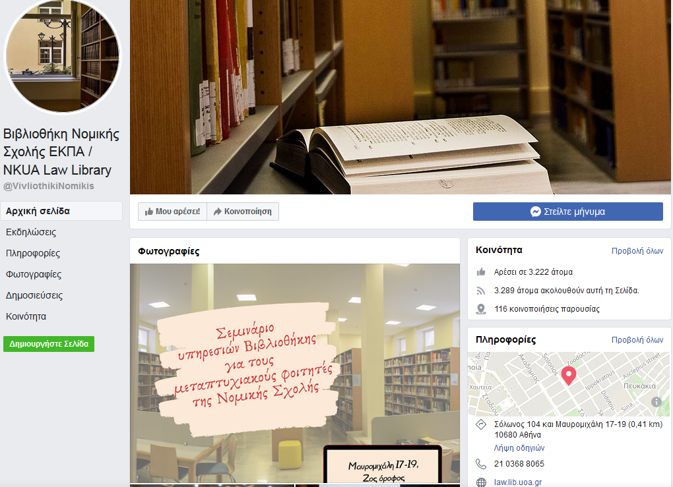

Διάδραση και Επικοινωνία Βιβλιοθήκης - χρηστών

Slide 24



@vivliothiki_nomikis_sxolis
Notes:
ή να μας ακολουθήσετε στο Instagram

Slide 25

H Βιβλιοθήκη στο youtube
Notes:
Μην παραλείψετε να κάνετε like στη σελίδα μας στο facebook

Slide 26
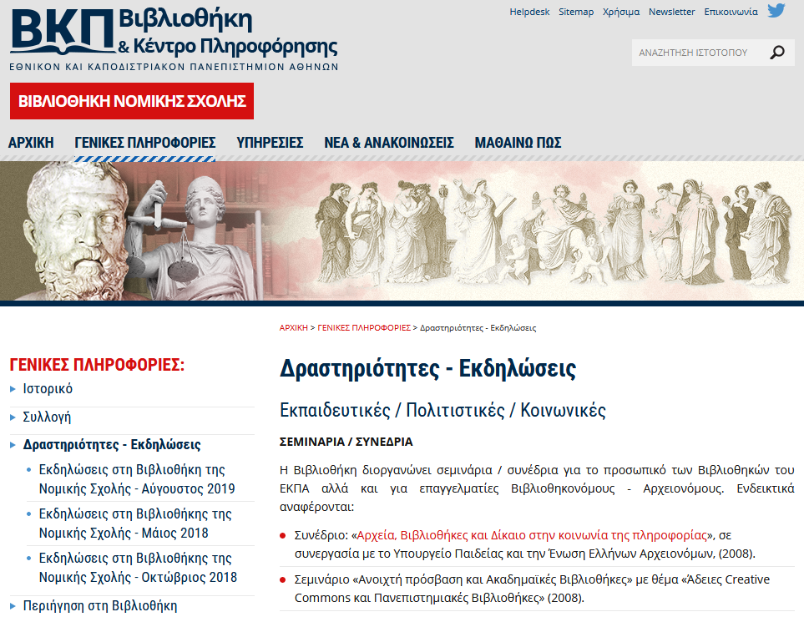

H Βιβλιοθήκη, υποστηρίζει το εκπαιδευτικό, κοινωνικό και πολιτιστικό έργο του Πανεπιστημίου
Σεμινάρια- ημερίδες-εργαστήρια
Πολιτιστικά δρώμενα
Σύνδεση με την κοινωνία
Σκακιστική Ομάδα
Πύλη ενημέρωσης http://law.lib.uoa.gr/genikes-plirofories/drastiriotites-ekdiloseis.html
Notes:
Η Βιβλιοθήκη συμμετέχει ενεργά στο εκπαιδευτικό, κοινωνικό και πολιτιστικό έργο του Πανεπιστημίου. Μεταξύ άλλων έχει διοργανώσει ειδικά σεμινάρια και ημερίδες με θεματικές που αφορούν το δίκαιο, όπως πνευματικά δικαιώματα, προστασία προσωπικών δεδομένων. Στις δραστηριότητές της εντάσσεται από το 2011 και η συμμετοχή στην ομάδα «Δίκαιο και τέχνη», μια δράση που στοχεύει στη διερεύνηση του νομικού φαινομένου, μέσα από το πρίσμα της τέχνης και των έργων της, φέρνοντας σε επαφή νομικούς επιστήμονες και ανθρώπους της τέχνης και των γραμμάτων. Από τον Οκτώβριο του 2016 εντάσσεται και η φιλοξενία της Σκακιστικής Ομάδας Νομικής Αθηνών, η οποία δημιουργήθηκε από τη συνεργασία του προσωπικού της Βιβλιοθήκης και φοιτητών της Νομικής με την έγκριση της Διοίκησης της Σχολής.

Slide 27
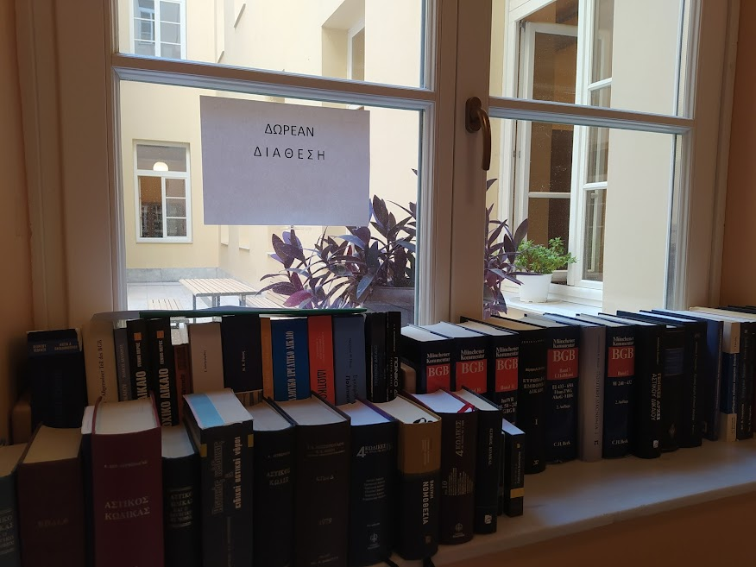
Διαχείριση δωρεών
Διάθεση υλικού στους φοιτητές

Slide 28

Η Συνεργασία με τα μέλη ΔΕΠ είναι απαραίτητη και επιβεβλημένη)
Αποστολή καταλόγων προτεινόμενης βιβλιογραφίας για έγκαιρη κάλυψη αναγκών
Δωρεά νέων εκδόσεων
Εμπλουτισμός Περγάμου για πρόσβαση σε ψηφιακό υλικό
Εμπλουτισμός συλλογής σε όλα τα επί μέρους επιστημονικά πεδία και συλλογές(συνεργασία Βιβλιοθήκης και επιστημονικών υπεύθυνων ΠΜΣ)
Ένταξη μαθήματος πληροφοριακής εκπαίδευσης και υπηρεσιών Βιβλιοθήκης στο πρόγραμμα σπουδών
Στοχευμένες δράσεις εντός της Βιβλιοθήκης

Slide 29

Ανάπτυξη Βιβλιοθήκης και ενίσχυση έργου της
Προσωπικό βιβλιοθήκης/φύλαξης /καθαριότητας
Επέκταση ωραρίου
Ανάπτυξη συλλογής
Έγκαιρη ανανέωση βάσεων και συνδρομών
Επέκταση σε άλλους χώρους του κτηρίου
Δημιουργία χώρων ομαδικής μελέτης και συνεργασιών
Δημιουργία υποδομής ΑμΕΑ
Αναζήτηση χορηγιών – Δωρεών

Slide 30
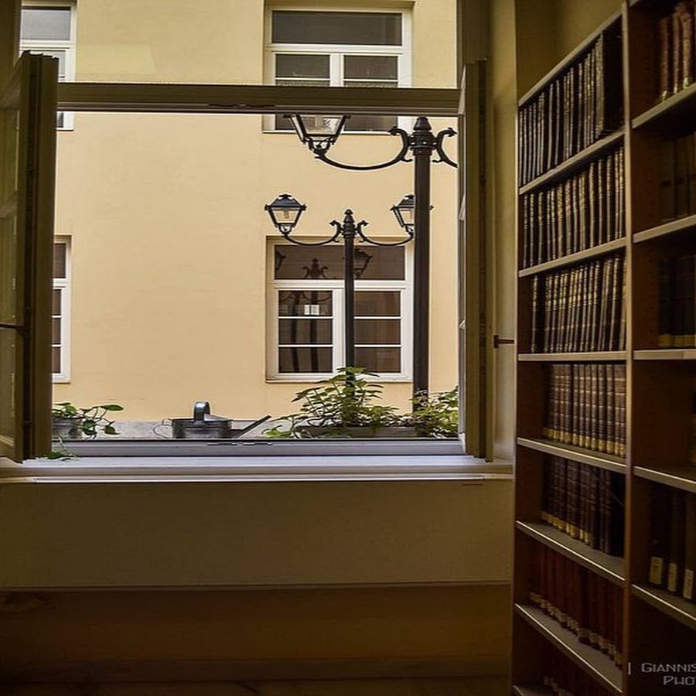




Ευχαριστούμε!
Βασιλική Στρακαντούνα
2103688066
ivstrakan@uoa.gr

Slide 31




Ευχαριστούμε!
Notes:
Εκ μέρους όλου του προσωπικού ευχαριστώ θερμά τα μέλη του απερχόμενου Εφορευτικού Συμβουλίου για την εξαιρετική συνεργασία και την πολύτιμη συμβολή τους στην αναβάθμιση των υπηρεσιών και την προώθηση του έργου της Βιβλιοθήκης κ.κ. Καλλιόπη Χριστακάκου-Φωτιάδη, Κοσμήτορα, Μιχαήλ Αυγουστιανάκη, Αντώνιο Καραμπατζό, Ανδρέα Χέλμη, Κωνσταντίνο Παπαδημητρίου, Ιωάννη Δεληκωστόπουλο, Ζαφείρη Τσολακίδη και Ιάκωβο Βενιέρη.
Είμαστε στη διάθεση σας για περισσότερη συνεργασία.

